Slide 1
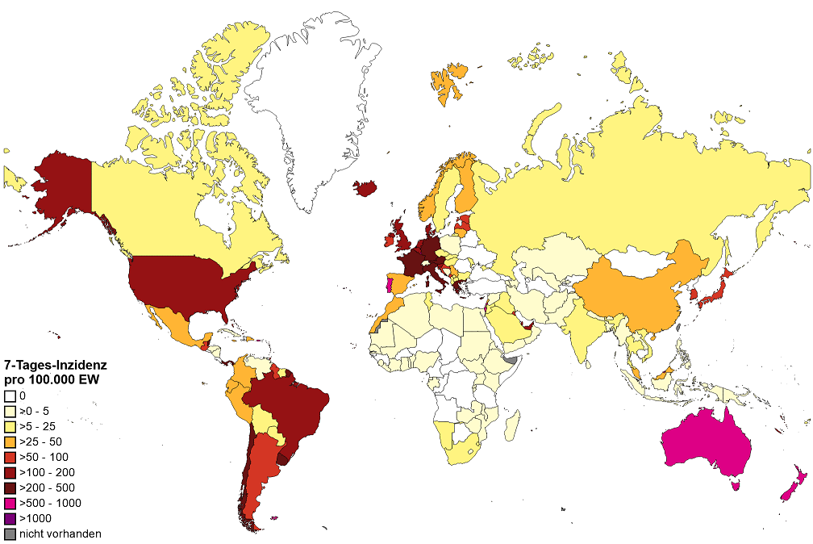
WHO epidemiological update, Datenstand 20.06.2022
Anzahl Fälle pro KW und WHO Region, Dez 2019 – 20.06.2022
7-T Inzidenz pro 100.000 Einwohner weltweit
Continent | cases_7d | change_cases_7d % | proportion_of_cases_7d % | deaths_7d | change_deaths_7d % | proportions_of_deaths_7d %
Africa | 28.724 | -23% | 1% | 147 | -35% | 2%
America | 1.128.873 | -12% | 32% | 3.346 | -15% | 44%
Asia | 809.095 | -5% | 23% | 1.697 | -6% | 22%
Europe | 1.229.510 | +2% | 35% | 1.995 | -20% | 26%
Oceania | 297.448 | +74% | 9% | 500 | +63% | 7%
Global | 3.493.650 | -1% |  | 7.685 | -13%
Quelle: WHO Dashboard Zugriff 22.06.2022, Datenstand 20.06.2022; Karte und Tabelle WHO, 21.06.2022
Notes:
CAVE: vielerorts geänderte Teststrategien insbesondere in Europa z.B. Spanien, Dänemark, England testen nur Risikogruppen, Personen die Behandlung im KH benötigen und Personen die mit RG arbeiten; Österreich hat den Anzahl PCR pro Einwohner reduziert

Slide 2
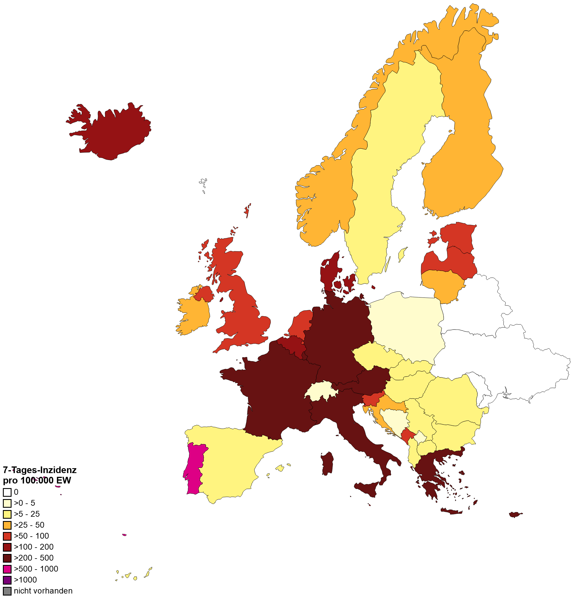
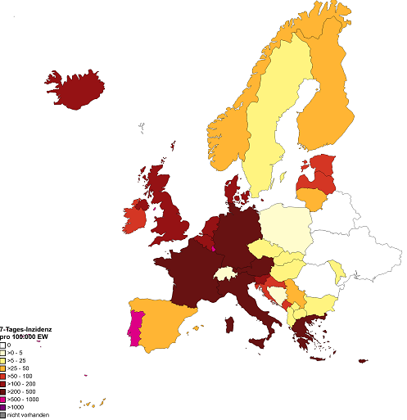
7-Tages-Inzidenz pro 100.000 Einwohner in Europa
WHO, 14.06.2022
WHO, 21.06.2022

Slide 3
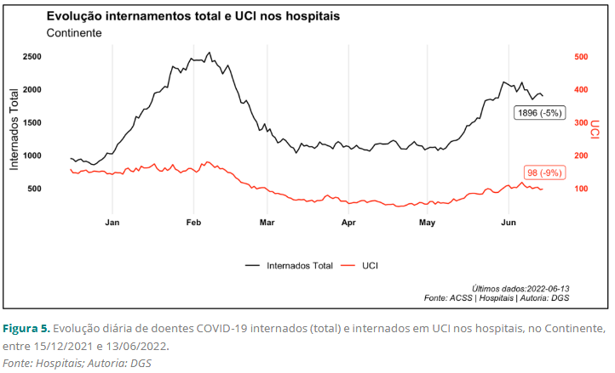
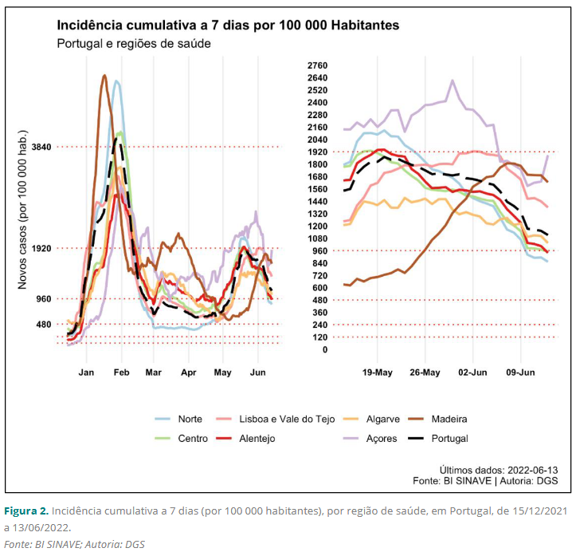
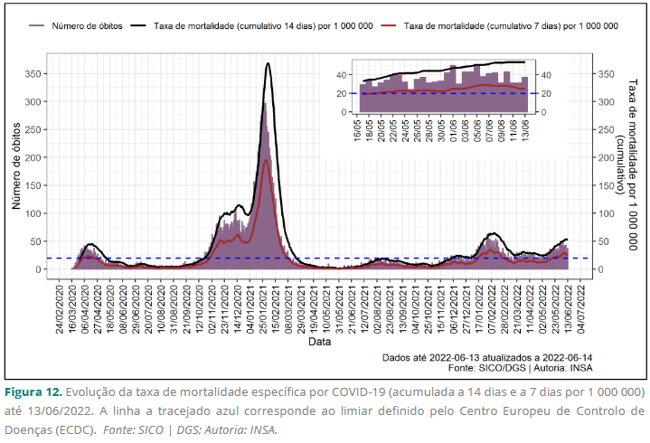
Länderfokus: Portugal - BA.5
Abnehmende 7-Tage-Inzidenz seit KW23
R 7-Tage: 0,87 (abnehmend)
10% der Fälle hospitalisiert, stabil seit Jahresbeginn
Leicht abnehmende Krankenhaus-/IST-Belegung
Weiterhin leichte Zunahme der Todesfälle
BA.5
Erstauftreten KW13
Dominanz KW19
88% KW23
Seit KW 19 steigende Todesfallzahlen
Quellen: SitRep Portugal, 15.06.2022; Variantenbericht Portugal, 21.06.2022
Notes:
SitRep: https://www.insa.min-saude.pt/wp-content/uploads/2022/06/20220615_Monitorizacao_COVID-19.pdf
Dtaenstand SitRep: 13.06.2022 (Veröffentlicht 15.06.2022)
Abbildung 2: Kumulative Inzidenz über 7 Tage (pro 100.000 Einwohner), nach Gesundheitsregion, in Portugal, vom 15.12.2021 bis 13.06.2022. Inzidenzen nehmen auf dem Festland ab, in den autonomen Regionen +/- Plateau
Quelle: BI SINAVE; Autor: DGS
Abbildung 5: Tägliche Entwicklung der hospitalisierten COVID-19-Patienten (gesamt) und Aufnahme auf die Intensivstation in Krankenhäusern auf dem Festland zwischen dem 15.12.2021 und dem 13.06.2022
ITS 38% vom kritischen Wert 255 Betten
Abbildung 12: Todesfälle steigen leicht weiter: Entwicklung der COVID-19-spezifischen Sterblichkeitsrate (kumuliert bei 14 Tagen und 7 Tagen pro 1.000.000) bis zum 13.06.2022. Die blau gepunktete Linie entspricht dem vom Europäischen Zentrum für die Kontrolle von Krankheiten (ECDC) festgelegten Schwellenwert. Quelle: SICO | DGS; Autor: INSA.
Variantenbericht: https://insaflu.insa.pt/covid19/
BA.5, Bericht 24.05.2022
Erstauftreten KW13
Dominanz KW19
79% (23.05.2022)
geschätzte Wachstumsrate 13% höher als BA.2
Verdopplungszeit 6 Tage
Bislang kein Hinweis auf erhöhte Krankheitsschwere

Slide 5
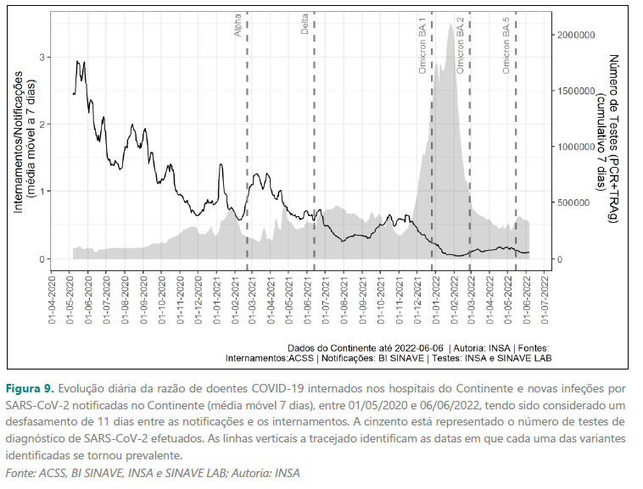
Länderfokus: Portugal
Fallzahlsteigerung seit Anfang Mai 2022 (KW17/18)
Positivenanteil steigt weiter (Stand 23.05.2022: 50%)
R 7-Tage: 0,98 (Madeira 1,29)
10% der Fälle hospitalisiert, stabil seit Jahresbeginn
Stabile ITS Belegung steigende Todesfälle (KW20)
Quellen: WHO, Datenstand 24.05.2022; OWID, Zugriff 24.05.2022; SitRep Portugal, 10.06.2022; Variantenbericht Portugal, 14.06.2022
Notes:
SitRep: https://www.insa.min-saude.pt/relatorio-de-monitorizacao-da-situacao-epidemiologica-da-covid-19-08-06-2022/
ITS 42% vom kritischen Wert 255 Betten
Tägliche Entwicklung des Verhältnisses von COVID-19-Patienten, die in Krankenhäusern auf dem Kontinent aufgenommen wurden, und neuen SARS-CoV-2-Infektionen, die auf dem Kontinent gemeldet wurden (gleitender Durchschnitt von 7 Tagen), zwischen dem 01.05.2020 und dem 06.06.2022 gilt als 11-tägige Verzögerung zwischen Benachrichtigungen und Zulassungen. Die Anzahl der durchgeführten SARS-CoV-2-Diagnosetests ist grau dargestellt. Die vertikalen gepunkteten Linien identifizieren die Daten, an denen jede der identifizierten Varianten vorherrschend wurde.
Quelle: ACSS, BI SINAVE, INSA und SINAVE LAB; Autor: INSA
Variantenbericht: https://insaflu.insa.pt/covid19/
BA.5, Bericht 24.05.2022
Erstauftreten KW13
Dominanz KW19
79% (23.05.2022)
geschätzte Wachstumsrate 13% höher als BA.2
Verdopplungszeit 6 Tage
Bislang kein Hinweis auf erhöhte Krankheitsschwere

